Slide 1
Я горжусь своим городом
Выполнила: учитель МОУ гимназии №6
Гавриленко Лариса Алексеевна

Slide 2
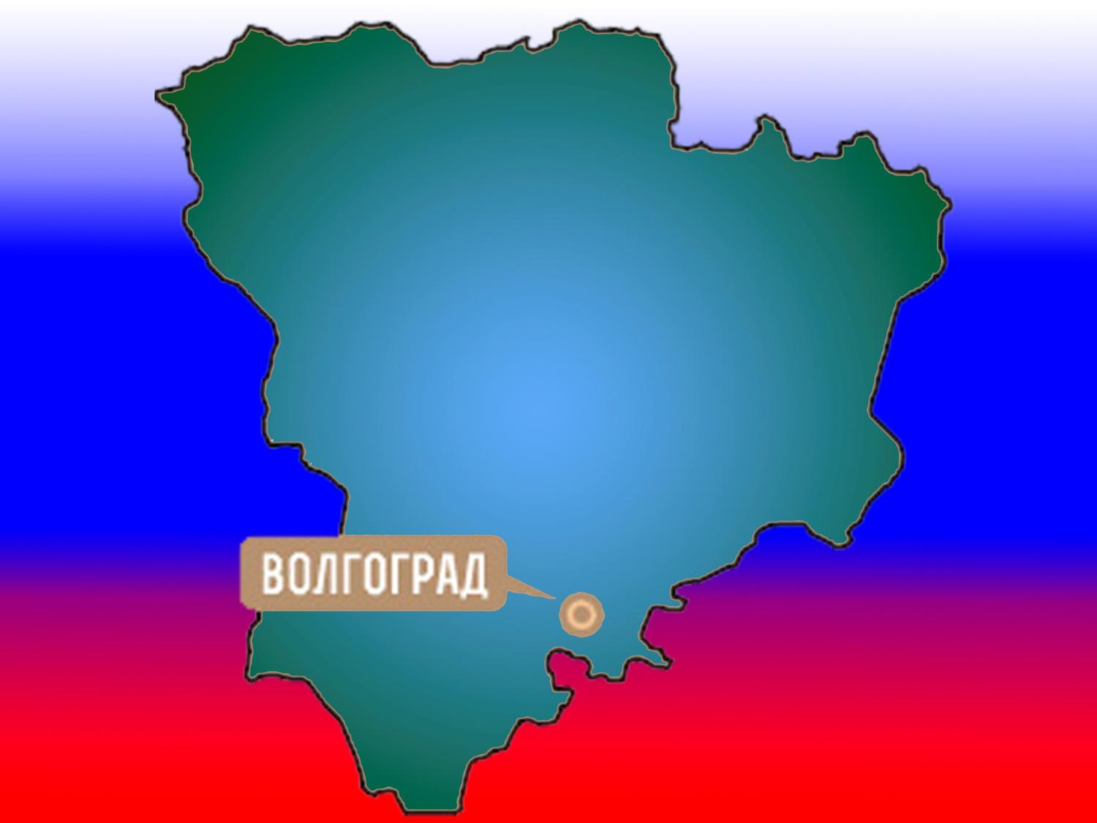
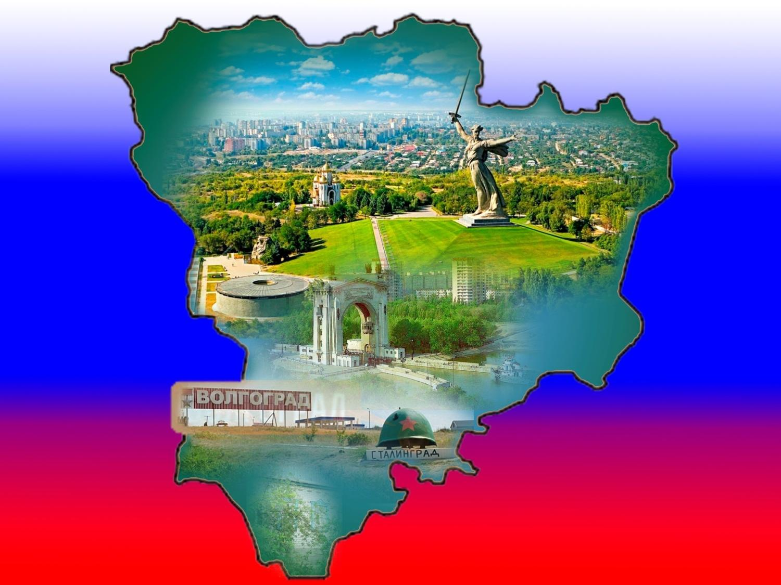



Slide 3


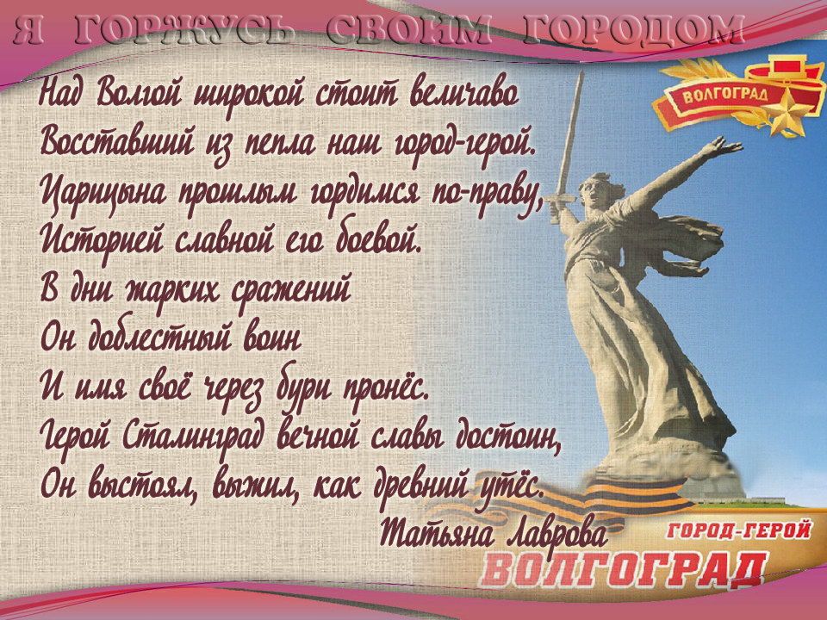

Slide 4


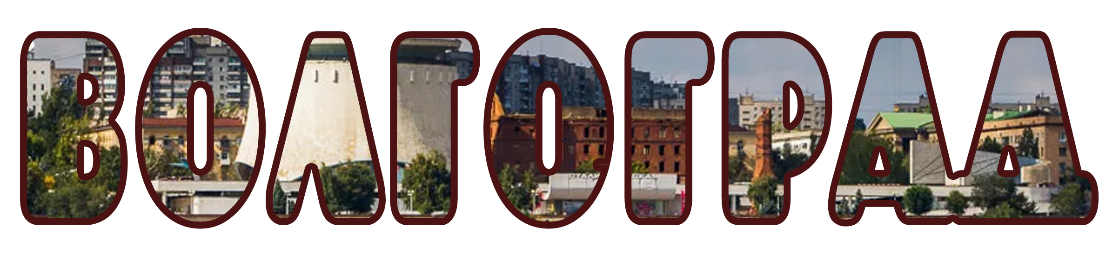
Горжусь славной историей моего города
1589
1925
1961

Slide 5

1589
1925
Основан в 1589 году как крепость для обороны южных границ русских земель.
В 1608 году в городе была заложена первая каменная церковь – Иоанно-Предтеченская.
В результате усилий Екатерины II в 1765 году в Царицыне и в Царицынском уезде появляются иностранцы-колонисты. Немцами-гернгутерами была основана Сарепта-на-Волге. За короткое время она превратилась в богатую колонию, в которой было развито горчичное, мануфактурное производство и другие ремесла.
Строительство железнодорожной линии в направлении Калача-на-Дону в 1862 году и Грязей в 1872 году привело к экономическому подъёму и сделало Царицын узлом транспортных сообщений территорий близ Каспийского и Чёрного морей, а также Кавказа и Центральной России.
К 1913 году уездный Царицын по числу жителей – 137 тысяч, обогнал многие губернские города. Это был период взрывного роста строительства жилых, производственных, общественно-развлекательных зданий, больниц, школ, гостиниц.

Slide 6

1925
1942
В 30-е годы 20 века Сталинград был одним из самых быстроразвивающихся городов страны, население которого составляло около 480 тыс. человек.
Вследствие реализации программы индустриализации СССР за годы довоенных пятилеток Сталинград стал мощным промышленным центром страны. По общему объёму производства город занимал второе место в Поволжье и четвёртое в РСФСР. Город играл большую роль в экономике страны, перспективы его дальнейшего развития также были значительными.

Slide 7

17 июля
1942
2 февраля 1943
Сталинградская битва —
одно из крупнейших и самых значительных сражений во Второй мировой войне. Красная Армия оказала героическое сопротивление гитлеровским войскам, стремившимся захватить город, а затем, в ходе наступательной операции «Уран», начавшейся 19 ноября 1942 года, окружила, а позже, ко 2 февраля 1943 разгромила и пленила в городе и вокруг него 6-ю немецкую армию. Германской армии был нанесен тяжелейший удар, от которого она так и не смогла оправиться — в Великой Отечественной войне наступил перелом.

Slide 8

1943
1961
Мой бессмертный Сталинград
За время боёв сожжено и разрушено более 90 % всего жилого фонда. После сражения город был похож на развалины. После окончания сражения на заседании Правительства СССР был поднят вопрос о нецелесообразности восстановления города. Было подсчитано, что дешевле построить новый город, чем пытаться восстановить разрушенный. Предлагали построить Сталинград километров на 10 выше по Волге, а на месте бывшего города сделать музей под открытым небом. Но Сталин приказал восстановить город любой ценой. И уже в марте 1943 года в городе начались восстановительные работы.
Архитекторы стремились отразить героику Сталинграда во внешнем облике зданий. Отсюда монументальность, усложненность даже обычных жилых домов, построенных в пятидесятые годы. Стиль в послевоенном строительстве вошёл в историю как сталинский неоклассицизм.

Slide 9

Волгоград –
Это город-герой с
Богатым историческим
прошлым, и в то же время
Развивающийся промышленный центр
региона. Он является привлекательным туристическим местом с уникальными историческими памятниками, природой, архитектурными достопримечательностями.
Экономика и промышленный потенциал города играет важную роль для региона и страны в целом. Наиболее развитыми отраслями являются нефте-
и металлопереработка, химическая и пищевая промышленности, машино- и кораблестроение.
Волгоград является также крупным
образовательным центром, в котором
успешно работают шесть университетов
и несколько профильных вузов.

Slide 10
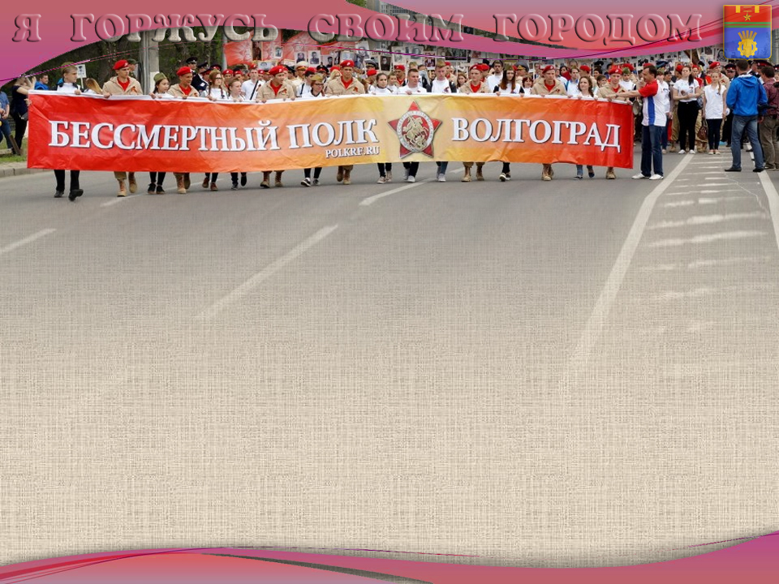
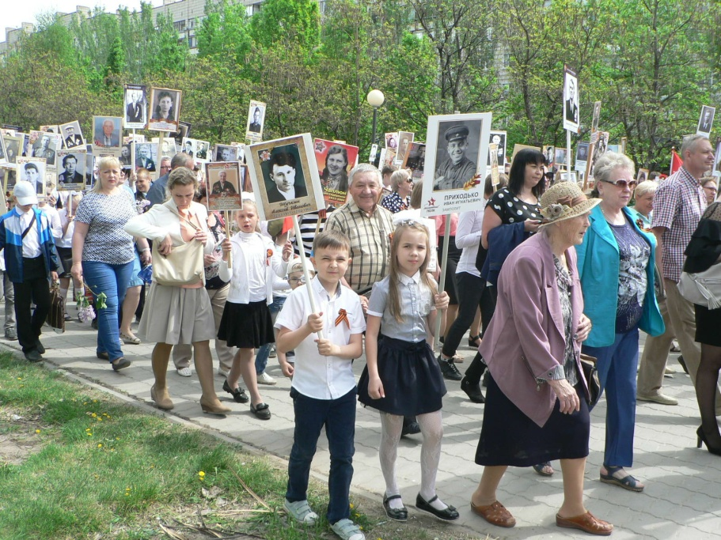
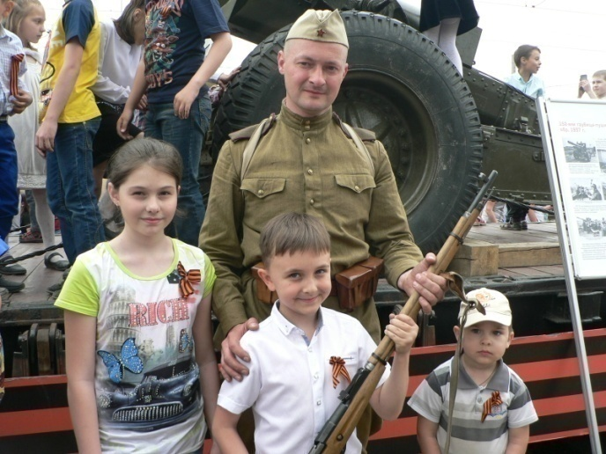
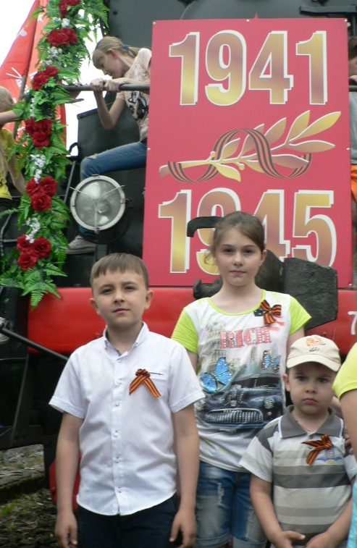
Моя семья, как и все жители моего города-героя Волгограда, чтит память о героях мамой страшной в истории Великой Отечественной войны
Портрет моего прадеда в строю
бессмертного полка
Встречаем Ретро-поезд

Slide 11
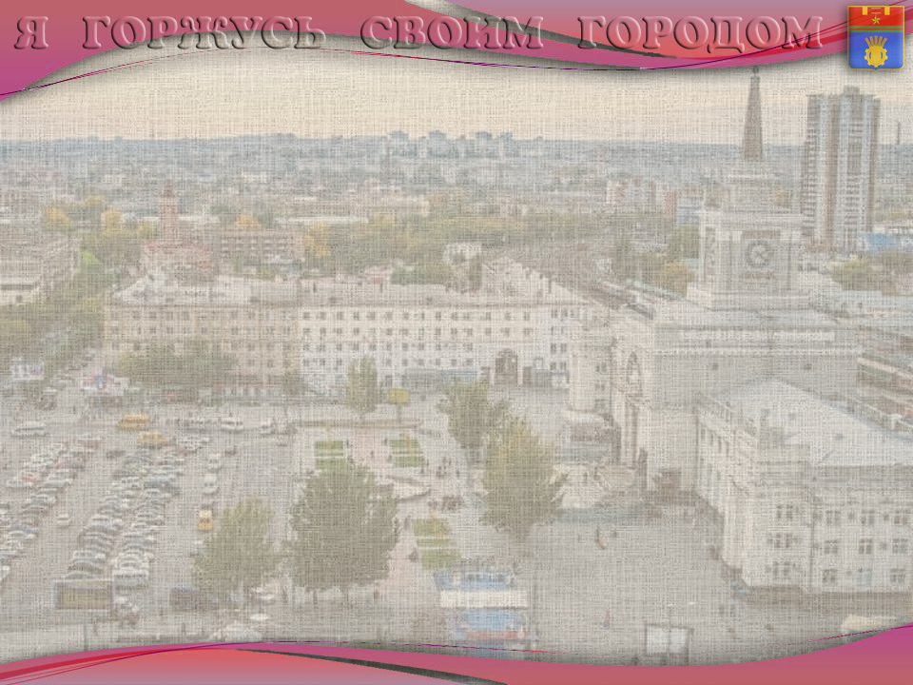
Я горжусь земляками,
которые выращивают хлеб, добывают нефть, строят дома и дороги, работают на заводах и фабриках, пишут книги и картины, лечат больных, учат детей, участвуют в спортивных олимпиадах. Многие уроженцы моего города стали гордостью страны. Правительство высоко оценило трудовые и ратные заслуги волгоградцев.

Slide 12
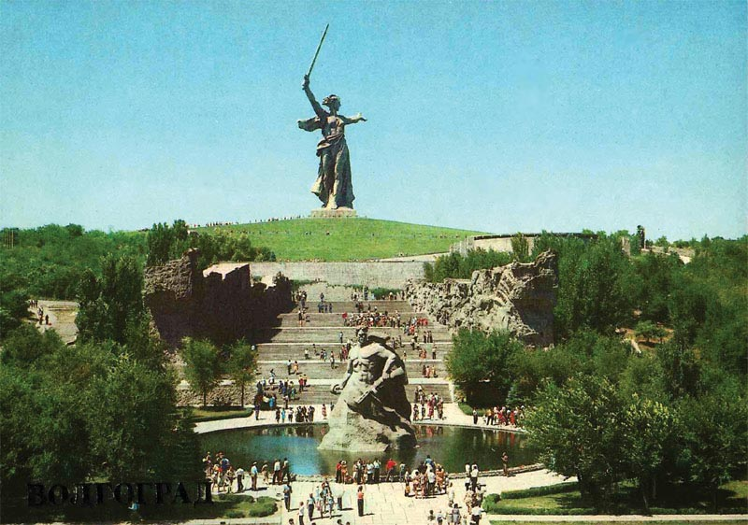
Для всех друзей, мой город, ты святыня,
Царицын, Сталинград и Волгоград,
Тобой гордится Родина – Россия,
Когда идет на праздничный парад!
Причины есть, чтобы в тебя влюбиться
И в отдаленной глубине веков
Ты будешь светлым именем светиться,
Как украшенье волжских городов!
Вячеслав Дербишер

Slide 13
В презентации использованы интернет-ресурсы:
https://volgaland.volsu.ru/ru/object/4
https://foto-history.livejournal.com/3325337.html
https://multiurok.ru/files/znamienityie-liudi-nashiegho-kraia.html
http://volfoto.ru/stalingrad/before-war/photos/
https://ulybajsya.ru/istoricheskie-fakty/stalingradskaya-bitva-kratko-samoe-glavnoe.html
http://waralbum.ru/category/war/east/stalingrad/page/17/
http://www.volgograd-history.ru/gallery/stalingrad/index.html
https://trinixy.ru/40786-poslevoennyj-stalingrad-aprel-1947-38-foto.html

Slide 14
Спасибо за просмотр

